Slide 1
WITAMY NA SPOTKANIU EKSPERCKIM!

Slide 2
Work Service - przedstawienie

Slide 3
Work Service - wybrani klienci

Slide 4
Work Service - krajowy ekspert HR

Slide 5
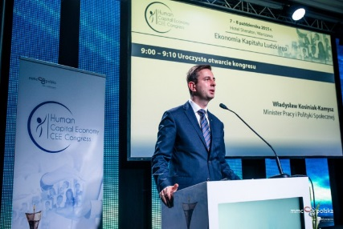
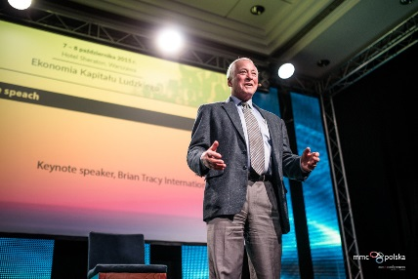
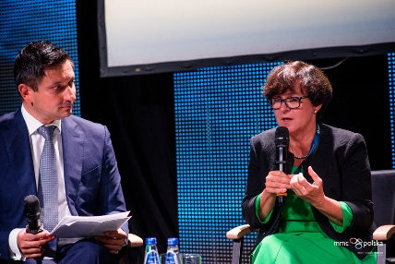
Work Service – krajowy ekspert HR
WSPÓŁPRACUJEMY M.IN.:

Slide 6
Wyzwania rynku pracy 2016

Slide 7
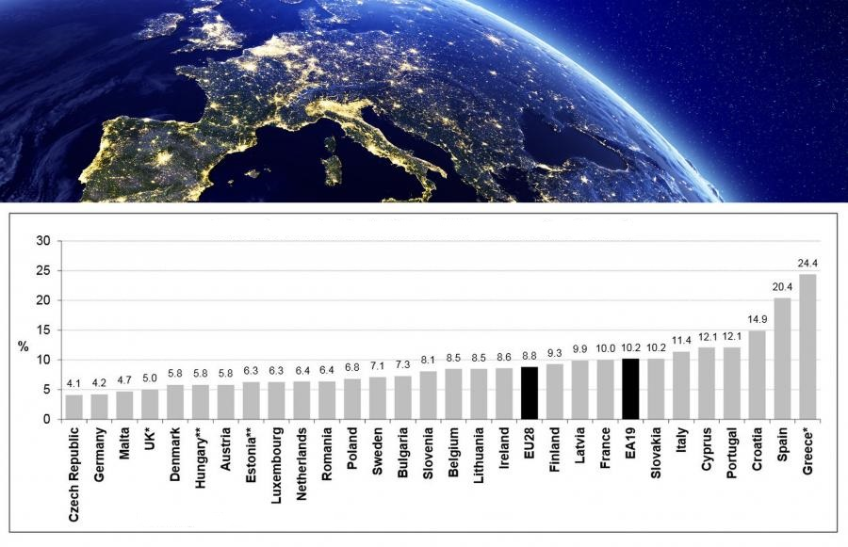
Wyzwania rynku pracy - bezrobocie
BEZROBOCIE W POLSCE MALEJE Obecnie jest ono najniższe od lat 90’tych
Wg. danych EUROSTAT bezrobocie w Polsce jest jednym z najniższych w Europie, wyprzedzamy takie kraje jak Szwecja (7%), Belgia (7,9%), Irlandia (8,6%), Francja (10,2%)
Stopa bezrobocia:
Największa: 11,7% woj. podkarpackie
Najniższa: 4,9% woj. wielkopolskie

Slide 8
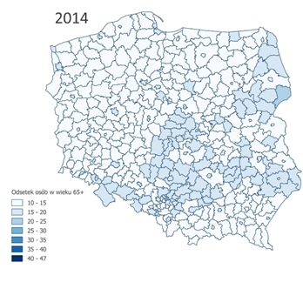
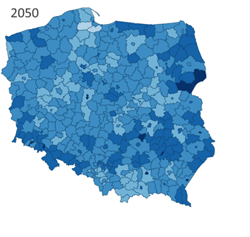
Wyzwania rynku pracy - demografia
NASTĘPUJE STAŁY SPADEK LICZBY PRACOWNIKÓW
Liczba ludności zmniejszy się o 1/9, w niektórych regionach nawet o 30%
Wg. danych GUS, do 2050 roku liczba ludności skurczy się z ponad 38 mln do 34 mln ludzi
Spadek dostępności pracowników oraz wzrost ich oczekiwań płacowych ma charakter stały.

Slide 9
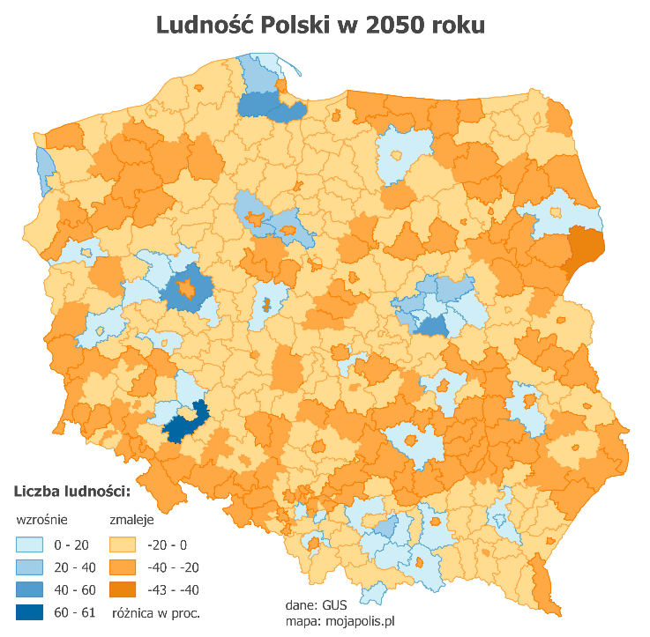
Wyzwania rynku pracy - demografia

Slide 10
Wyzwania rynku pracy – wymiana pokoleniowa
RÓŻNE POKOLENIA NA RYNKU PRACY
BABY BOOMERS (1946-1964)
Etos pracy, żyją aby pracować
POKOLENIE X (1965-1979)
Wyższa wypłata kosztem czasu wolnego
POKOLENIE Y (1980-1994)
Pracują żeby żyć, 8 godzin pracy POKOLENIE Z (1995-obecnie)
Praca zdalna, dynamiczne środowisko pracy, wyzwania

Slide 11
Wyzwania rynku pracy – wymiana pokoleniowa
SKUTKI ZMIAN DEMOGRAFICZNYCH DLA POLSKIEGO RYNKU PRACY
wzrośnie znaczenie starszych pracowników, którzy będą mieć przynajmniej 45–50 lat
deficyty pracowników w mniej konkurencyjnych regionach kraju
Rośnie znaczenie wymiany pokoleniowej pracowników i umiejętności pracy w zespołach zróżnicowanych wiekowo.

Slide 12
Wyzwania rynku pracy – emigracja zarobkowa
RYZYKO ODPŁYWU PRACOWNIKÓW
Różnica w poziomie zarobków z krajami Europy Zachodniej (Niemcy, Wielka Brytania) – główny powód emigracji.
Odpływ pracowników z terenów przy granicy zachodniej.
Migracje pracownicze z terenów Ukrainy – alternatywa dla polskiego rynku pracy.

Slide 13
Emigracja zarobkowa - film

Slide 14
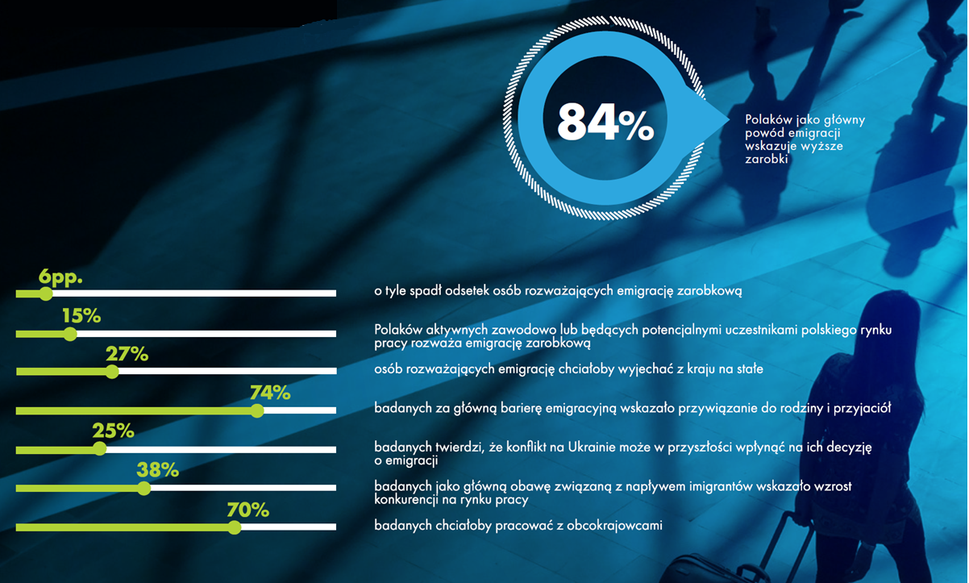
Emigracja zarobkowa - podsumowanie

Slide 15
Rynek Pracy w Polsce - badania

Slide 16
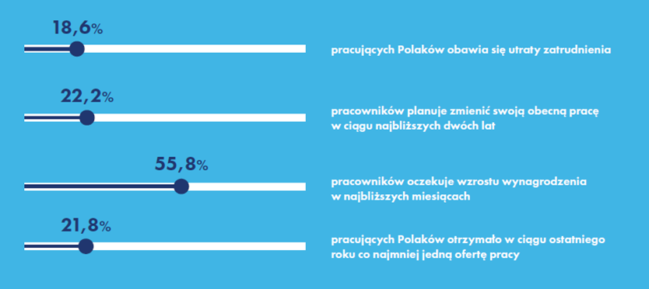
Rynek Pracy – okiem pracownika

Slide 17
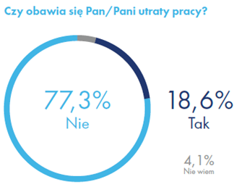
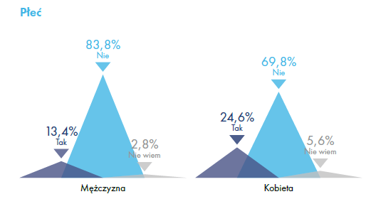
Rynek Pracy – okiem pracownika
Tylko 18,6% pracowników
obawia się o swoje miejsce pracy

Slide 18
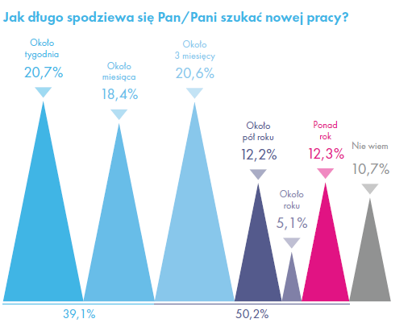
Rynek Pracy – okiem pracownika
39% Polaków wierzy
że znajdzie nową pracę w ciągu miesiąca!
Co 5 pracownik uważa
że znajdzie nowe zatrudnienie zaledwie w tydzień. To najwyższy odsetek wskazań w historii badania

Slide 19
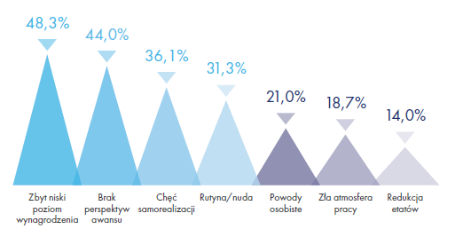
Rynek Pracy – okiem pracownika
Czy zamierza Pan / Pani zmienić swoje obecne miejsce pracy?
Zbyt niski poziom wynagrodzenia główny powód zmiany pracy, ale zyskuje na znaczeniu brak perspektyw awansu – 44%

Slide 20
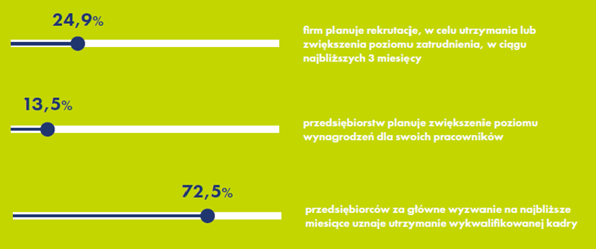
Rynek Pracy – okiem pracodawcy

Slide 21
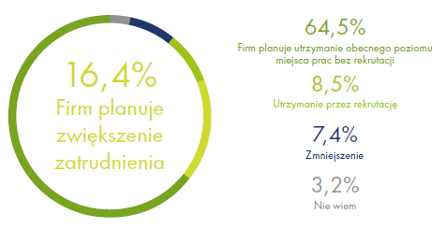
Rynek Pracy – okiem pracodawcy
Jakie plany w ciągu najbliższego kwartału ma Państwa firma w kwestii zatrudnienia?
W sumie 25% firm
planuje rekrutacje w celu zwiększenia lub utrzymania obecnego stanu zatrudnienia

Slide 22
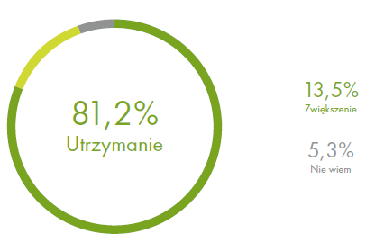
Rynek Pracy – okiem pracodawcy
Co w ciągu najbliższych miesięcy planuje Państwa firma w zakresie wynagrodzeń?
13,5% firm
zamierza podnieść poziom płac. To zmniejsza różnicę między oczekiwaniami pracowników a deklaracjami pracodawców

Slide 23
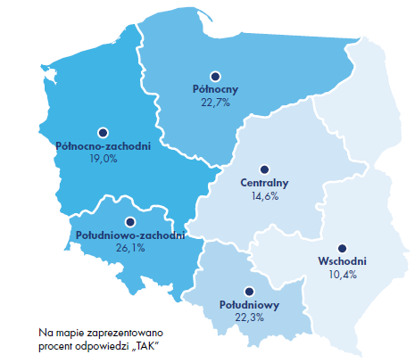
Rynek Pracy – podsumowanie
Centralny i Wschodni
W tym regionach najmniej pracowników obawia się utraty pracy.
W południowej części Polski
będzie największe zapotrzebowanie na pracowników

Slide 24
SKUTECZNE REKRUTACJE

Slide 25
REKRUTACJA A RYNEK PRACY
JAK SKUTECZNIE REKRUTOWAĆ W SYTUACJI RYNKU PRACOWNIKA
Główne wyzwania rynku pracy:
utrudniony dostęp do kandydatów
rosnące oczekiwania płacowe
wymiana pokoleniowa
ryzyko rotacji w zespole
rosnąca konkurencyjność na rynku pracy

Slide 26
UKRYTE ZNACZENIE REKRUTACJI
SKUTECZNA REKRUTACJA TO PODSTAWA EFEKTYWNOŚCI KOSZTOWEJ
Realne oszczędności z procesu rekrutacji:
koszty nietrafionej rekrutacji
poświęcony czas
ograniczenie kosztów rotacji
wyższa motywacja (efektywność personelu)

Slide 27
CELE SKUTECZNEJ REKRUTACJI
PERSONEL TO KLUCZ DO KONKURENCYJNOŚCI
Skuteczna rekrutacja pozwala na:
wykorzystanie polityki kadrowej do budowy przewagi konkurencyjnej
budowę relacji w środowisku lokalnym
wzmocnienie wizerunku pracodawcy:
- kontakt pracownika z klientem
- opinia nt. pracodawcy w regionie

Slide 28
CELE SKUTECZNEJ REKRUTACJI
NAJCZĘSTSZE BŁĘDY REKRUTACJI
BRAK CZASU NA REKRUTACJE
ZŁE DOPASOWANIE DZIAŁAŃ
ROTACJA PRACOWNIKÓW
ROSNACE KOSZTY PERSONALNE
SKUTECZNE REKRUTACJE
DŁUGOFALOWE PODEJŚCIE
DOPASOWANIE OSOBY DO STANOWISKA
RELACJE W SPOŁECZNOŚCI LOKALNEJ
DBAŁOŚĆ O WIZERUNEK FIRMY
SKUTECZNA REKRUTACJA

Slide 29
ANALIZA PROCESU REKRUTACJI

Slide 30
ANALIZA PROCESU REKRUTACJI
REKRUTACJA TO NIE TYLKO DOPASOWANIE OCZEKIWAŃ FINANSOWYCH
Ankieta Work Service pokazuje znaczenie:
motywacji i poczucia rozwoju pracownika
rolę wizerunku firmy jako pracodawcy
przyjaznego środowiska i atmosfery pracy
różnych form zatrudnienia (ścieżki awansu)
30

Slide 31
ANALIZA PROCESU REKRUTACJI
REKRUTACJA TO NIE TYLKO DOPASOWANIE OCZEKIWAŃ FINANSOWYCH
Ankieta Work Service pokazuje znaczenie:
motywacji i poczucia rozwoju pracownika
rolę wizerunku firmy jako pracodawcy
przyjaznego środowiska i atmosfery pracy
różnych form zatrudnienia (ścieżki awansu)

Slide 32
ANALIZA MIEJSCA PRACY
Jak ogólnie ocenia Pan/i swoje miejsce pracy?
Pozytywnie 90,7%
Negatywnie 8,8%
Tylko 2% badanych zdecydowanie negatywnie ocenia swoje miejsce pracy
Wraz z wiekiem spada zadowolenie:
93% osób w wieku 18-34 lat i 86,7% w wieku 55-67

Slide 33
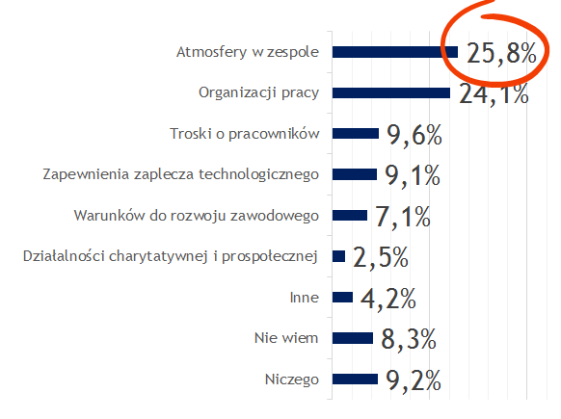
MIEJSCE PRACY – SILNE STRONY
Czego inne firmy mogłyby się uczyć od Pani/a pracodawcy?
1 na 4 pracowników docenia atmosferę w swojej firmie i uznaje za główny atut
Organizacja pracy została doceniona przez 24% pracowników
33

Slide 34
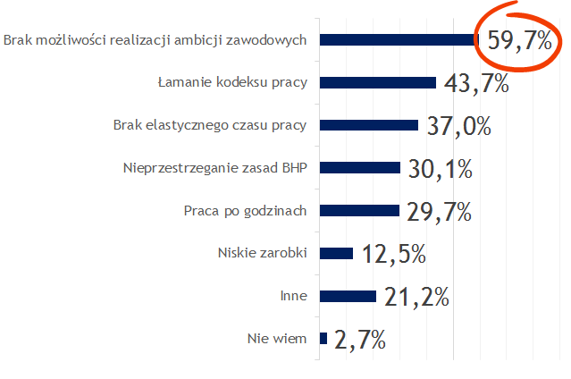
MIEJSCE PRACY – SŁABE STRONY
Dlaczego negatywnie ocenia Pan/i swoje miejsce pracy?
Głównym powodem braku zadowolenia z miejsca pracy jest brak możliwości realizacji ambicji zawodowych
37% osób niezadowolonych narzeka na brak elastycznego czasu pracy
34

Slide 35
ANALIZA FORM ZATRUDNIENIA
Forma zatrudnienia
Z formy zatrudnienia najczęściej zadowolone są osoby zatrudnione na pełny etat - 96% ocen pozytywnych
Najmniej zadowolone są osoby na niepełnym etacie oraz umowach o dzieło/zlecenie – odpowiednio 51% i 52% pozytywnych wskazań
35

Slide 36
ANALIZA ROZWOJU I ŚCIEŻKI AWANSU
Czy pracodawca zapewnia Panu/i rozwój i jasną ścieżkę awansu?
Tak 54,6%
Nie 37,1%
Prawie 60% młodych pracowników (do 34 r.ż.) pozytywnie ocenia swoje szanse na rozwój w firmie.
56% pracowników o dochodach poniżej 2000 zł netto uważa, że nie mają szans na rozwój/awans
36

Slide 37
ROZWÓJ I ŚCIEŻKA AWANSU
Dlaczego Pan/i firma nie zapewnia
rozwoju i jasnej ścieżki awansu?
Niemal co drugi pracownik wskazuje, że w jego firmie nie ma jasnych kryteriów awansu
Nadchodzi zmiana pokoleniowa, a 40% pracowników podkreśla, że nie mają szans na awanse, bo stanowiska są zablokowane
37

Slide 38
ANALIZA SYSTEMÓW MOTYWACYJNYCH
Jak ocenia Pan/i system motywacyjny w Pana/i miejscu pracy?
Pozytywnie - 70,1%
Negatywnie - 25,9%
34% pracowników o dochodach pon.2000 zł netto źle ocenia systemy motywacyjne.
Prawie 80% młodych pracowników (do 34 lat) pozytywnie ocenia systemy motywacyjne. Wśród pracowników w wieku 50+ jest to 57%

Slide 39
SYSTEMY MOTYWACYJNE
Które elementy systemu motywacyjnego
są dla Pana/i najcenniejsze?
3 na 4 pracowników docenia motywację finansową
Do standardów motywacyjnych pracownicy zaliczają już ubezpieczenie na życie i opiekę medyczną

Slide 40
PODSUMOWANIE
PODSUMOWANIE
Obecnie pracownicy nie oczekują jedynie stabilności, ale także szans awansu i rozwoju
Relacje z pracodawcą i atmosfera pracy skutecznie obniżają rotację w miejscu pracy
Benefity (np. zniżki na usługi firmy lub oferta świadczeń) jako skuteczna motywacja.

Slide 41
JAK SKUTECZNIE REKRUTOWAĆ

Slide 42
ETAPY REKRUTACJI
RELACJA + ŚCIEŻKA ROZWOJU
OGŁOSZENIE O PRACĘ
WERYFIKACJA CV
ROZMOWA REKRUTACYJNA
42

Slide 43
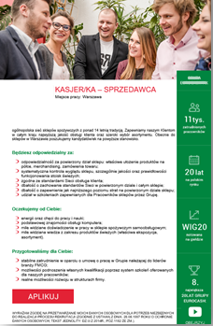
OGŁOSZENIE O PRACĘ
SKUTECZNE OGŁOSZENIE ORAZ SPOSÓB DOTARCIA DO KANDYDATA:
różne kanały dotarcia
porównanie ogłoszenia do konkurencji
komunikacja prowadzona językiem korzyści
ograniczenie przypadkowych aplikacji
badanie powodu zainteresowania ogłoszeniem

Slide 44
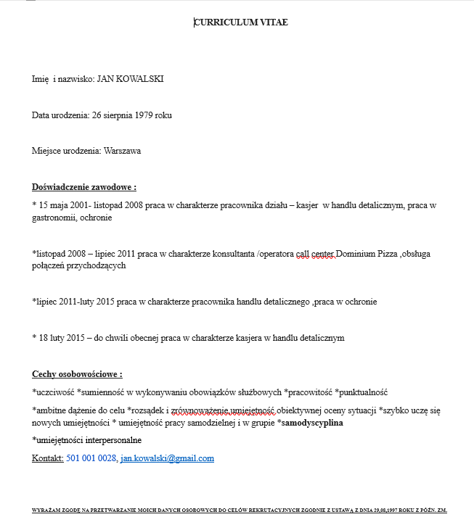
WERYFIKACJA KANDYDATÓW
DOKUMENT CV:
spójność doświadczenia w zatrudnieniu
częstotliwość zmiany pracy
stylistyka dokumentu (przejrzystość, staranność, czytelność, zwięzłość)
Większość danych przedstawianych w CV przez kandydatów jest znacznie zawyżana

Slide 45
SPOTKANIE Z KANDYDATEM
RZETELNE SPOTKANIE REKRUTACYJNE:
weryfikacja prawidłowości CV
znajomość firmy i stanowiska pracy
analiza wybranych tzw. „kompetencji miękkich” np. punktualność, rzetelność
oczekiwania pozapłacowe kandydata (benefity, rozwój) – podstawa analizy satysfakcji.

Slide 46
JAK REKRUTOWAĆ
SKUTECZNE SPOSOBY REKRUTACJI:
wyróżnienie ogłoszeń o pracę
test na stanowisku pracy
poznanie oczekiwań pracownika
jasne kryteria rozwoju i motywacji
premia za polecenia
działania w społeczności lokalnej
wsparcie Agencji Rekrutacyjnych
współpraca z Urzędami Pracy

Slide 47
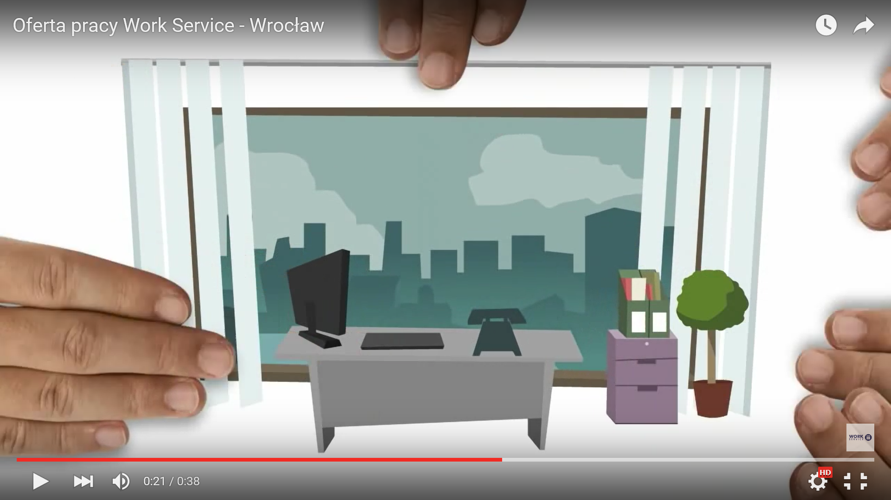
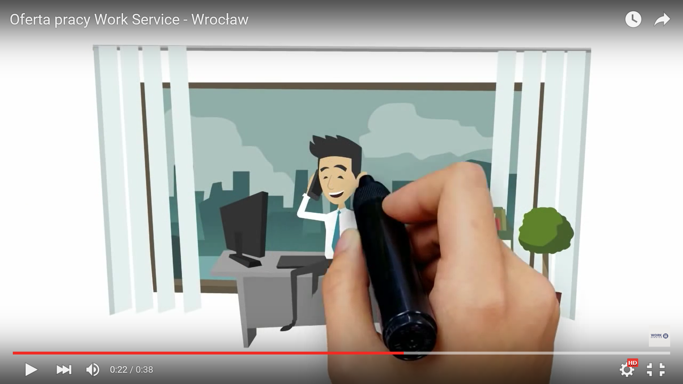
WSPARCIE AGENCJI HR
KOMPLEKSOWA POMOC W REKRUTACJI:
dostęp do baz kandydatów
dodatkowe narzędzia rekrutacji
doradztwo w zakresie procesu rekrutacyjnego i efektywności kosztów
KORZYŚCI:
oszczędność czasu
szeroki zakres dotarcia
gwarancja dopasowania pracownika do oczekiwań pracodawcy

Slide 48
PODSUMOWANIE
PODSUMOWANIE
sytuacja rynku pracy wymusza strategiczne podejście do kwestii zatrudnienia
skuteczna rekrutacja jest wieloetapowa i wymaga specjalnego przygotowania oraz budowy relacji z kandydatem/pracownikiem
ścieżka awansu i benefity stają się standardem rynku
DOBRA POLITYKA PERSONALNA = KONKURENCYJNOŚĆ FIRMY NA LOKALNYM RYNKU PRACY

Slide 49
COST-CUTTING W OBSZARZE HR

Slide 50
Optymalizacje kosztów - założenia
KOSZTY PERSONALNE MOGĄ STANOWIĆ NAWET 65% WSZYSTKICH KOSZTÓW OPERACYJNYCH
KOSZTY ABSENCJI, SPADKU WYDAJNOŚCI, NIETRAFIONYCH REKRUTACJI, ROTACJI I SZKOLEŃ NOWYCH PRACOWNIKÓW
NIEDOBORY W PLANOWANIU (NADGODZINY), KOSZTY NADMIERNEGO PLANOWANIA, NIEPEŁNA REALIZACJA ZAMÓWIEŃ
POŚWIĘCONY CZAS NA PROCESY REKRUTACYJNE
KOSZTY ADMINISTRACYJNE

Slide 51
Optymalizacja wskaźnika PFRON

Slide 52
Optymalizacja wskaźnika PFRON
USTAWOWY OBOWIĄZEK WPŁAT NA PFRON:
Art. 21 ustawy o rehabilitacji zawodowej i społecznej osób niepełnosprawnych:
„Pracodawca zatrudniający co najmniej 25 pracowników w przeliczeniu na pełny wymiar czasu pracy jest obowiązany (…) dokonywać miesięcznych wpłat na fundusz, w wysokości kwoty stanowiącej iloczyn 40,65% przeciętnego wynagrodzenia liczby pracowników odpowiadającej różnicy między zatrudnieniem zapewniającym osiągnięcie wskaźnika zatrudnienia osób niepełnosprawnych w wysokości 6%, a rzeczywistym zatrudnieniem osób niepełnosprawnych.

Slide 53
Stopień lekki niepełnosprawności
Przykłady kwalifikacji do stopnia lekkiego niepełnosprawności:
choroba wieńcowa, nadciśnienie tętnicze
urazy po wypadkach na nartach, rowerach, samochodach, motorach
choroby nerek, marskość wątroby, choroby prostaty i pęcherza moczowego
choroby układu krążenia, zawały serca, zastawki
choroby układu oddechowego i astmy
alergie, problemy hormonalne, tarczyca
choroby narządu ruchu i układu kostnego
choroby wrzodowe układu pokarmowego, jelit
cukrzyca, otyłość, udary mózgu

Slide 54
Grupa docelowa projektu
Celem projektu jest dotarcie do osób mogących ubiegać się o orzeczenie o niepełnosprawności w stopniu lekkim, które:
są aktywne zawodowo
po uzyskaniu orzeczenia pozostają na stanowisku pracy bez zmian
nie będą zwolnione, ani nie zostaną przejęte przez inną firmę.
ORZECZENIE
O STOPNIU
NIEPEŁNOSPRAWNOŚCI
ZNACZNY
UMIARKOWANY
LEKKI

Slide 55
Korzyści projektu - pracownicy
Przykładowe korzyści dla pracowników, uczestniczących w projekcie:
możliwość objęcia projektem członków rodzin pracowników
odliczenia PIT do kwoty 2.000 PLN
bezpłatnych usług doręczania listów, paczek, przekazów pocztowych bezpośrednio do domu
50% rabatu na usługi telekomunikacyjne (przyłączenie do sieci i abonament)
refundacja recept o wartości powyżej 100 PLN
zniżki na bilety komunikacji miejskiej, do teatru
stypendium na uczelni dla osób uczących się
ulgowa opłata paszportowa (50% ceny).

Slide 56
Sposób realizacji projektu
SPOTKANIA INFORMACYJNE
KONSULTACJE MEDYCZNE
POSIEDZENIA KOMISJI ORZEKAJĄCEJ
DOSTARCZANIE ORZECZEŃ DO KADR

Slide 57
Korzyści rozwiązania
6%
PFRON
REDUKUJE KOSZTY
DZIĘKI OPTYMALIZACJI WSKAŹNIKA 6%
Cel komunikowany do wszystkich Pracowników
POPRAWIA MOTYWACJĘ
POPRZEZ ZWIĘKSZENIE DOSTĘPNOŚCI DO PROFILAKTYKI ZDROWOTNEJ DLA PRACOWNIKA
LEPSZA PROFILAKTYKA ZDROWOTNA

Slide 58
ROZWIĄZANIE: Outsourcing Personalny

Slide 59
Mechanizm rozwiązania outsourcing
REALIZACJA CZYNNOŚCI
ZARZĄDZANIE HR
ŚWIADCZENIE
USŁUG
RAPORTOWANIE
NADGODZINY
ZLECENIE ZAMÓWIEŃ

Slide 60
Outsourcing personalny - funkcje
FUNKCJA PERSONALNA | Work Service
Rekrutacja | ● | ○
Obsługa kadrowo - płacowa | ● | ○
Alokacja kosztów bezpośrednich na koszt usługi zewnętrznej | ● | ○
Naliczenie ilości wykonanych usług | ○ | ●
Odpowiedzialność przed PIP, Agendami | ● | ○
Naliczanie i wypłata wynagrodzeń (nawet w środę po zakończeniu pracy | ● | ○
Zatrudnienie i odpowiedzialność | ● | ○
Ubezpieczenie OC i NNW | ● | ○
Szkolenia ogólne | ○ | ●
Kontrola jakości, zarządzanie, nadzór jakości | ○ | ●
Redukcja kosztów | MOŻLIWOŚĆ GENEROWANIA INDYWIDUALEJ STAWKI NADGODZIN
Firma

Slide 61
Outsourcing personalny - korzyści
Rozwiązanie Outsourcing – wysoka elastyczność i efektywność kosztowa:
dobór liczby personelu do efektywnie przepracowanych godzin
kontrola dyscypliny i czasu pracy
przejęcie odpowiedzialności za obsługiwany personel przez APT
wprowadzenie różnych form zatrudnienia jako ścieżki rozwoju dla pracowników.
OKRES WDROŻENIA
UMOWA ZLECENIE
OKRES ZATRUDNIENIA
UMOWA O PRACĘ TYMCZASOWĄ
PRZEJĘCIE PRACOWNIKA
DOWOLNA FORMA ZATRUDNIENIA
OKRES TESTU
UMOWA NA CZAS OKREŚLONY

Slide 62
Outsourcing a praca tymczasowa
Praca tymczasowa | Outsourcing
Jeden rodzaj umowy | Wiele rodzajów umów
Umowa na okres max. 18 mies. w ciągu 3 lat | Okres umowy zależny od woli Klienta
Stosowanie istniejącego systemu wynagrodzeń | Stosowanie nowych systemów wynagrodzeń
Przejęcie wszystkich istniejących regulaminów | Możliwość stworzenia nowego regulaminu
Odpowiedzialność Agencji HR oraz Klienta | Odpowiedzialność Agnecji HR

Slide 63
ROZWIĄZANIE: strategia wizerunkowa

Slide 64
KONTAKT
KONTAKT:
Jan Banasikowski
tel.: 508 000 910 e-mail: jan.banasikowski@workservice.pl

